Slide 1
Proč je Tik Tok bezpečnostní hrozbou pro Evropu?
3. května 2023, Asociace komunikačních agentur
TLP: AMBER
Michal Thim

Slide 2
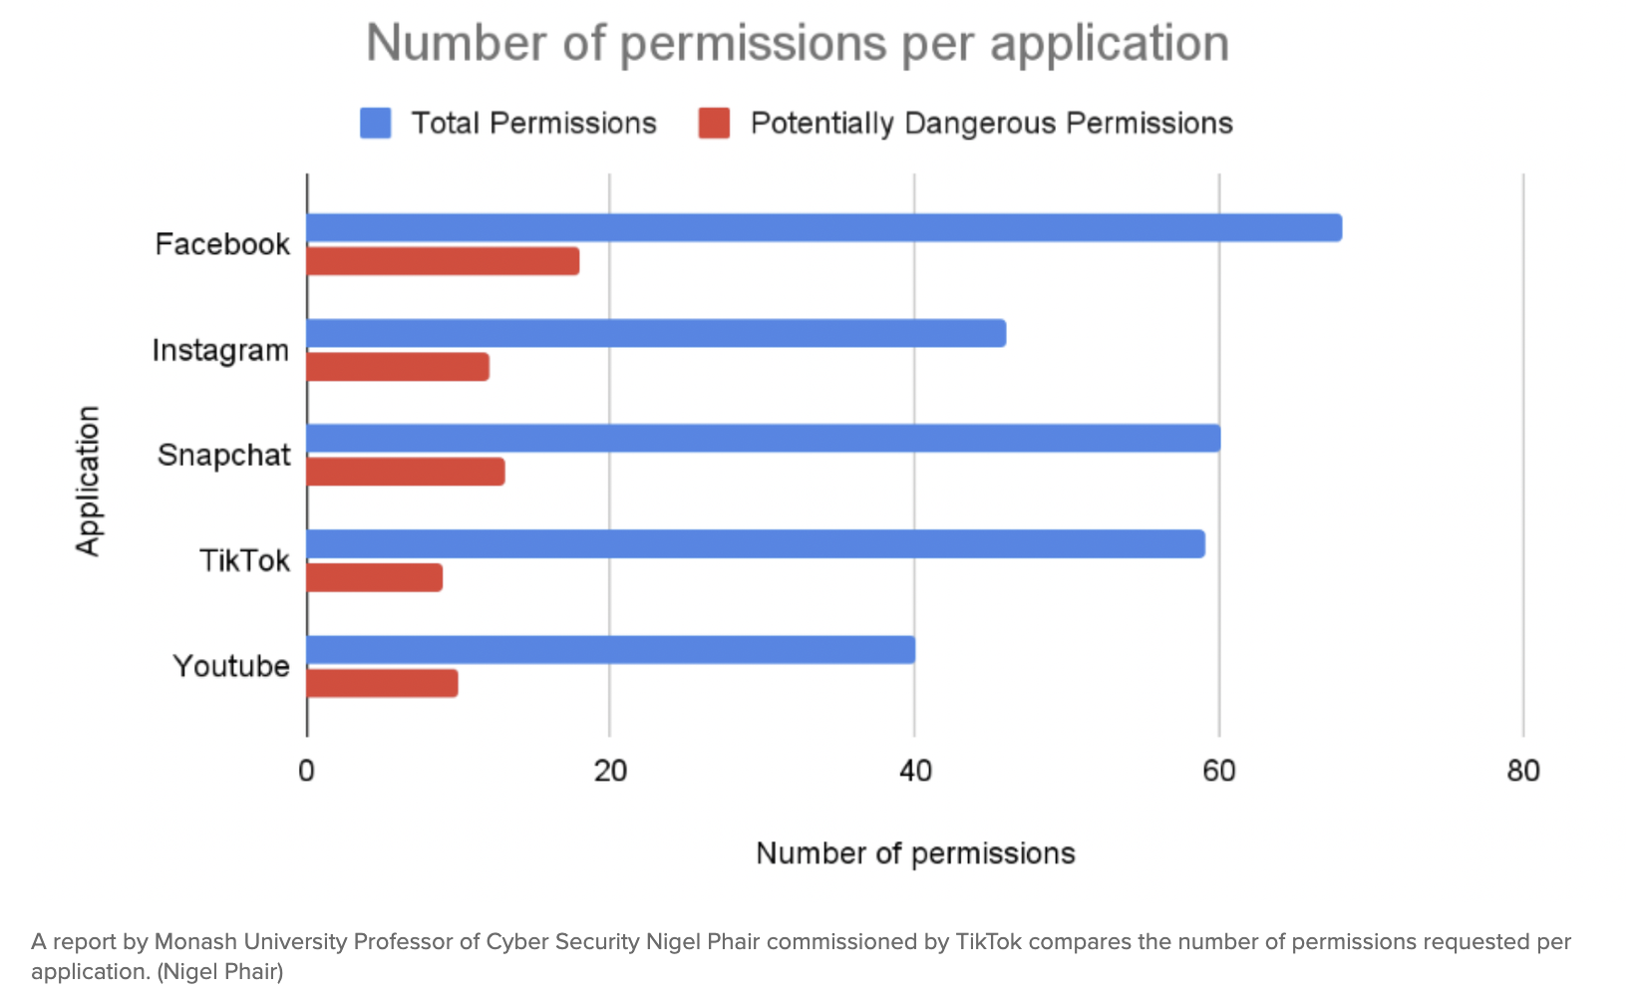
TikTok a data
Celá řada služeb sbírá excesivní množství dat od uživatelů
TikTok sbírá informace, které nemají relevanci pro správný chod aplikace
Pokud uživatel zamítne přístupy, TikTok je perzistentní v požadování přístupu dokud uživatel nedá povolení
Prakticky nulová transparentnost jak je s daty zacházeno
Možné zneužití:
  Informační operace
  Bulk data collection
  Cílené sledování

Slide 3
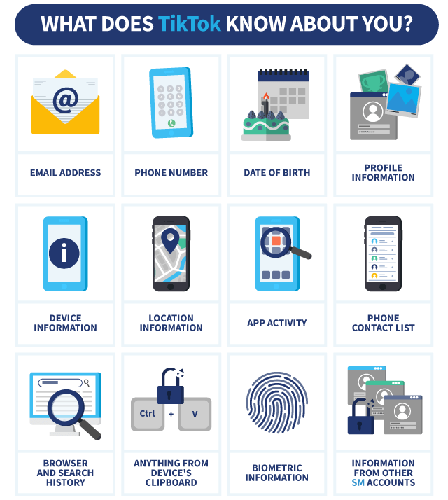
TikTok a data

Slide 4
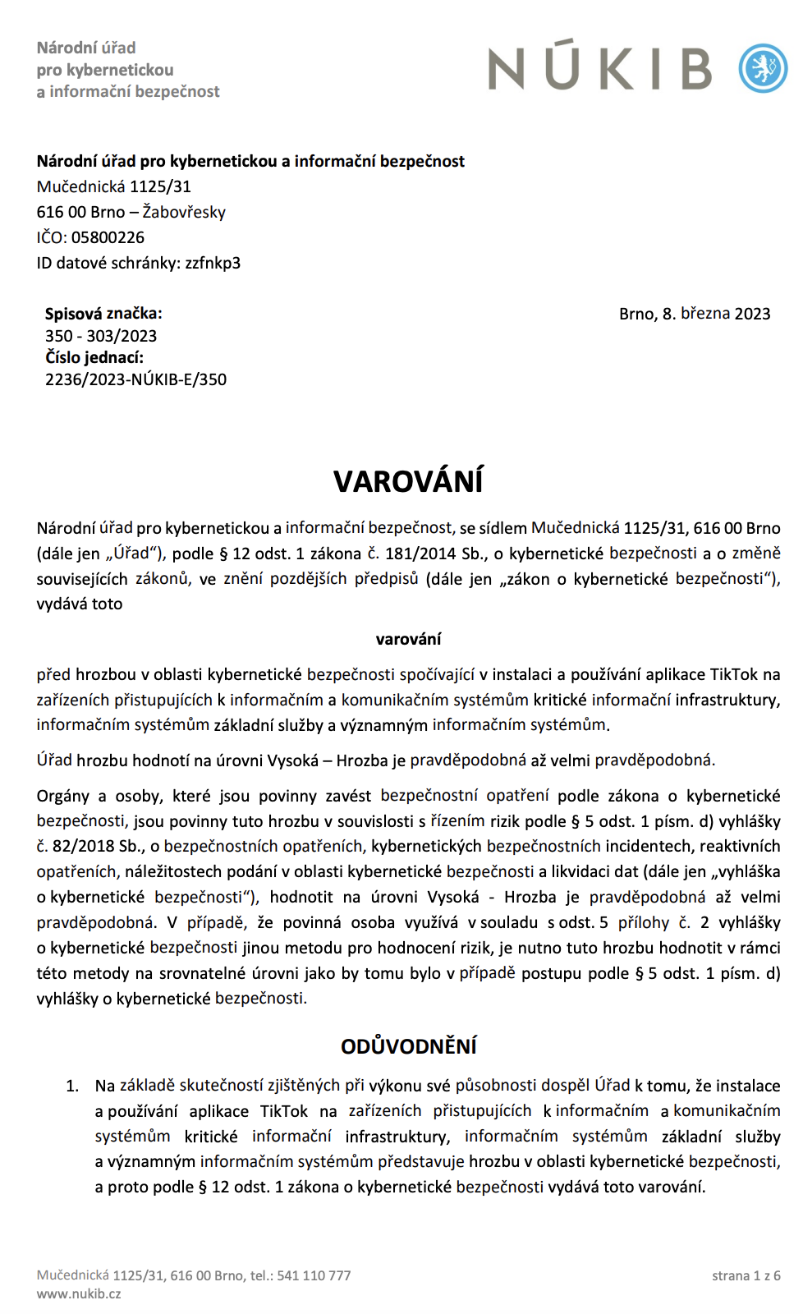
Varování NÚKIB 2018 a 2023
Varování NÚKIB k bezpečnostnímu riziku technologií Huawei a ZTE (2018)
“Právní a politické prostředí Čínské lidové republiky („ČLR"), ve kterém uvedené společnosti primárně působí, a jejímiž zákony jsou povinny se řídit, vyžaduje po soukromých společnostech součinnost při naplňování zájmů ČLR, včetně podílu na zpravodajských aktivitách aj. Tyto společnosti se zároveň takové spolupráci se státem povětšinou nebráni; úsilí chránit zájmy zákazníků na úkor zájmům ČLR je v tomto prostředí značně sníženo. Podle dostupných informaci existuje organizační a personální propojeni mezi těmito společnostmi a státem. Uvedené tedy vytváří obavy, že zájmy ČLR mohou být staveny nad zájmy uživatelů technologií uvedených společnosti.“
Varování NÚKIB k bezpečnostnímu riziku TikTok (2023)
Podobná argumentace
Podrobněji rozepsaná
https://nukib.cz/cs/uredni-deska/

Slide 5
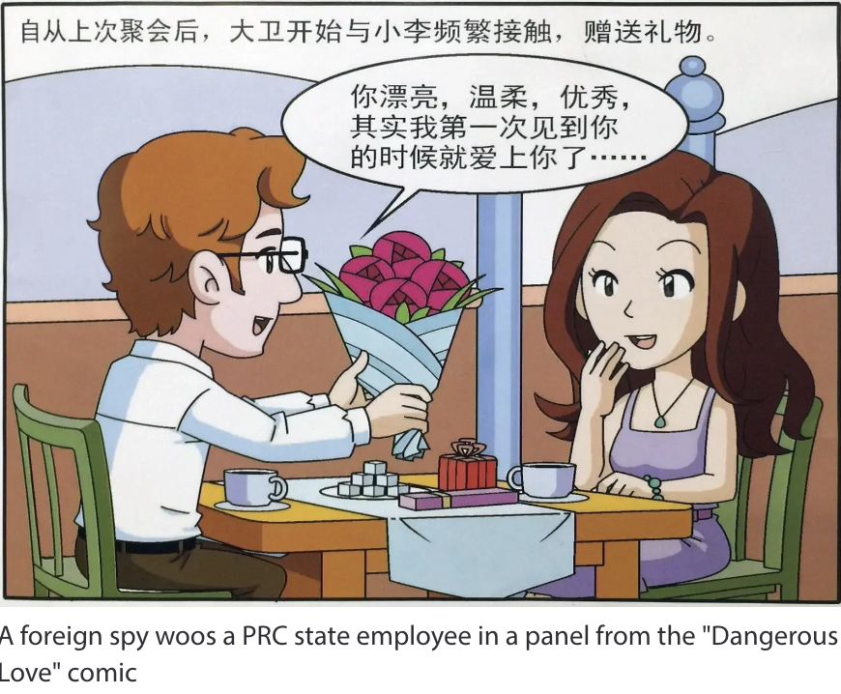
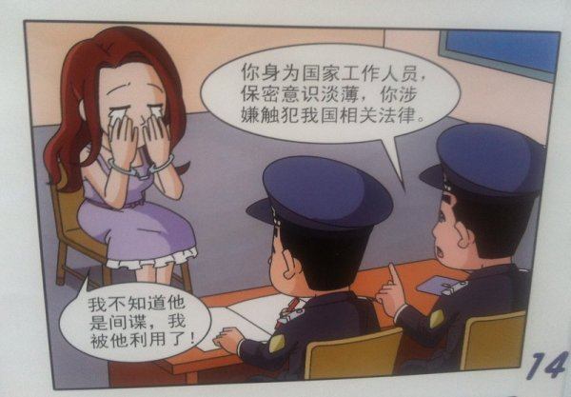
Varování NÚKIB
Klíčové zákony týkající se státní a kybernetické bezpečnosti
Zákon o kybernetické bezpečnosti (2017)
Zákon o státní zpravodajské činnosti (2017)
Zákon o státní bezpečnosti (2015)
Zákon o státní kontrašpionážní činnosti (2014)
Zákon o společnostech (2013)
Soubor těchto zákonů ukládá široce definovanou povinnost všem občanům, organizacím i společnostem spolupracovat se státními orgány na zpravodajské činnosti, včetně sledování zájmových osob v zahraničí.
“Všechny organizace a občané musí podle zákona národní zpravodajskou činnost podpořit, poskytnout součinnost a spolupráci, zachovat mlčenlivost o tajných záležitostech, o kterých se v souvislosti s národní zpravodajskou činností dozví. Stát následně chrání jednotlivce a organizace, přispívající k podpoře, součinnosti a spolupráci v souvislosti s národní zpravodajskou činností.“

Slide 6
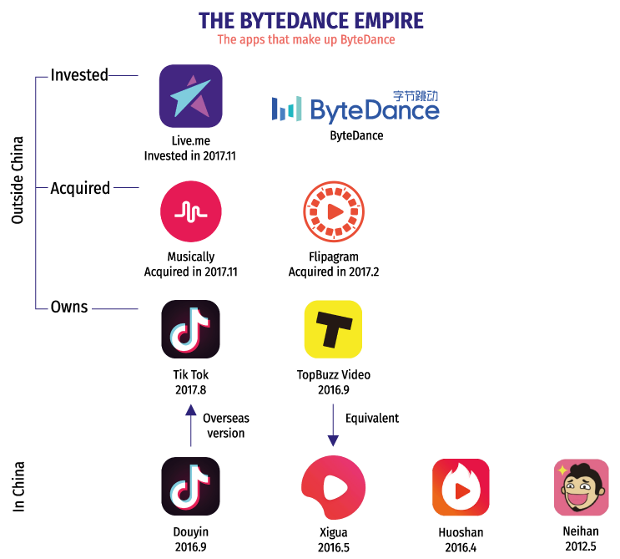
TikTok a právní prostředí v ČLR
▪ Mateřská společnost TikToku – ByteDance – je subjektem spadajícím do působnosti čínské národní legislativy.
▪ Zákon o státní bezpečnosti ukládá všem čínským občanům a organizacím povinnost poskytnout pomoc státním orgánům v oblasti státní bezpečnosti.
▪ Zákon o státní zpravodajské činnosti a jeho článek 7 uvádí, že se každý občan a organizace musí podílet na národní zpravodajské činnosti; musí poskytnout součinnost a spolupráci a zachovat mlčenlivost o utajovaných záležitostech, o kterých se v souvislosti s touto činností dozví.

Slide 7
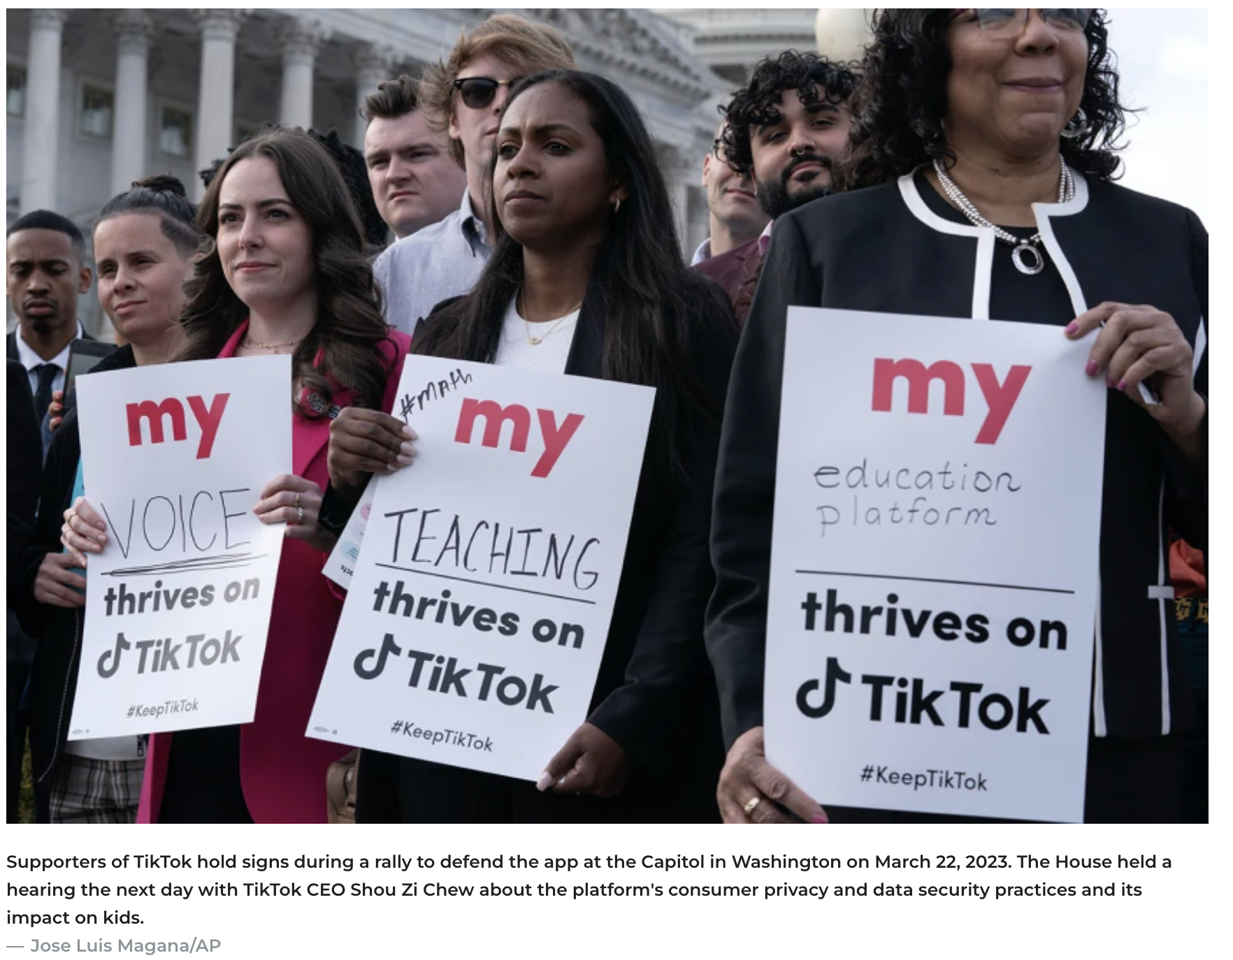
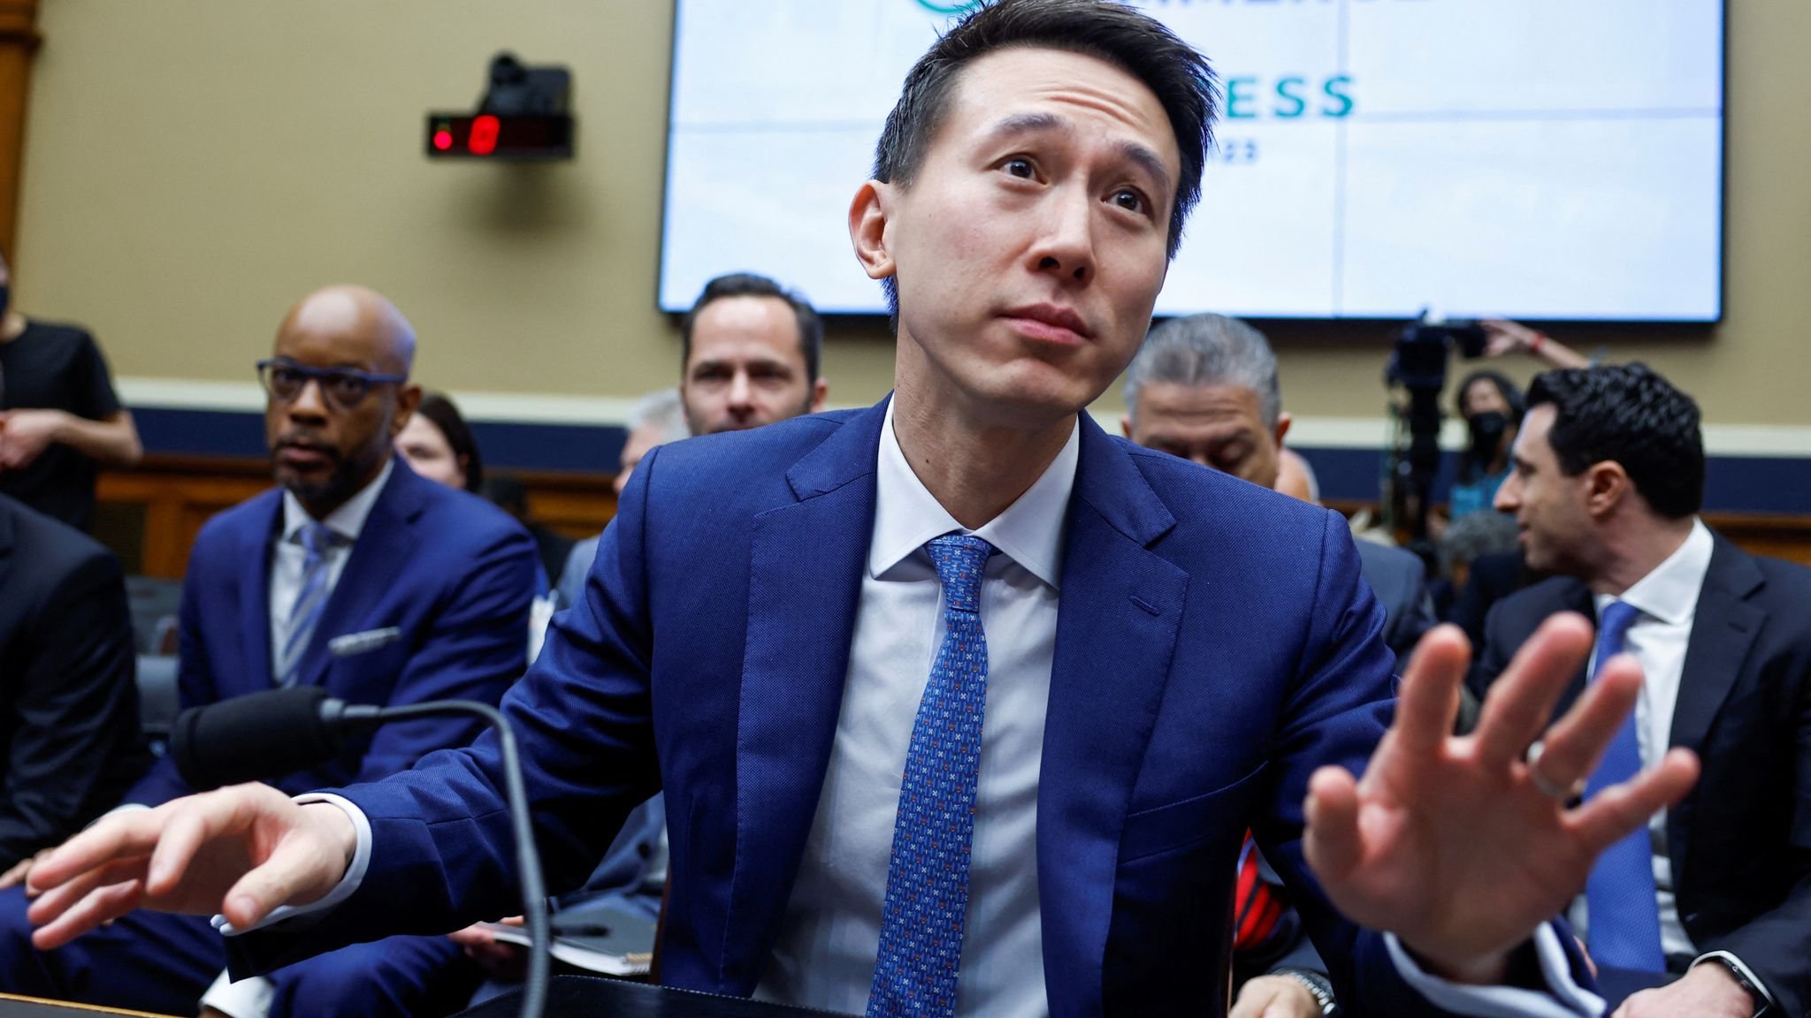
TikTok a právní prostředí v ČLR
▪ Zákon o státní kontrašpionážní činnosti ukládá povinnost poskytnout součinnost a informace o zahraničních klientech čínských společností v případě, že je budou státní orgány podezřívat ze špionážní činnosti. Článek 6 tohoto zákona uvádí, že je aplikovatelný i vůči institucím, organizacím a jednotlivcům, kteří organizují nebo financují špionážní aktivitu proti Čínské lidové republice (ČLR) mimo její teritorium a za špionáž mohou čínské orgány označit široké množství aktivit. To vše bez možnosti nezávislého soudního přezkumu.
▪ Podle pravidel pro nahlašování zranitelností v síťových zařízeních mají výrobci technologií povinnost nahlašovat bezpečnostní zranitelnosti čínskému Ministerstvu průmyslu a IT, a to nejpozději dva dny od jejich zjištění. Ministerstvo pak nahlašuje nález Ministerstvu státní bezpečnosti ČLR a dalším relevantním institucím. Je zakázáno zveřejňovat tyto zranitelnosti nebo je nahlašovat zahraničním organizacím a jednotlivcům.

Slide 8
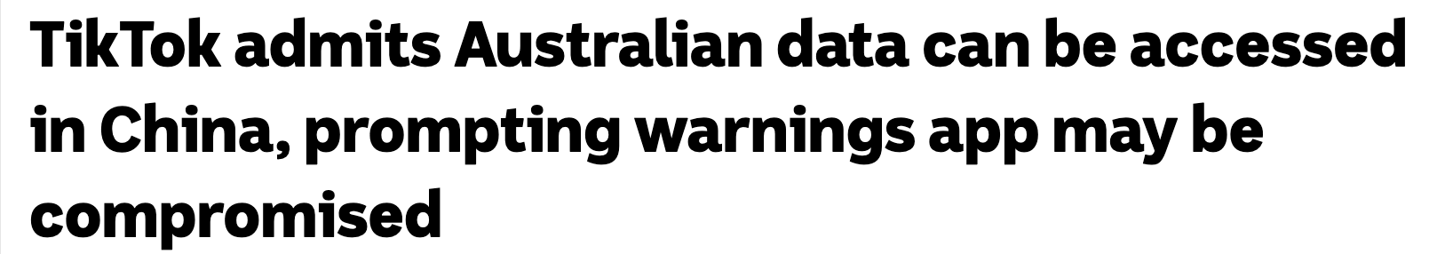
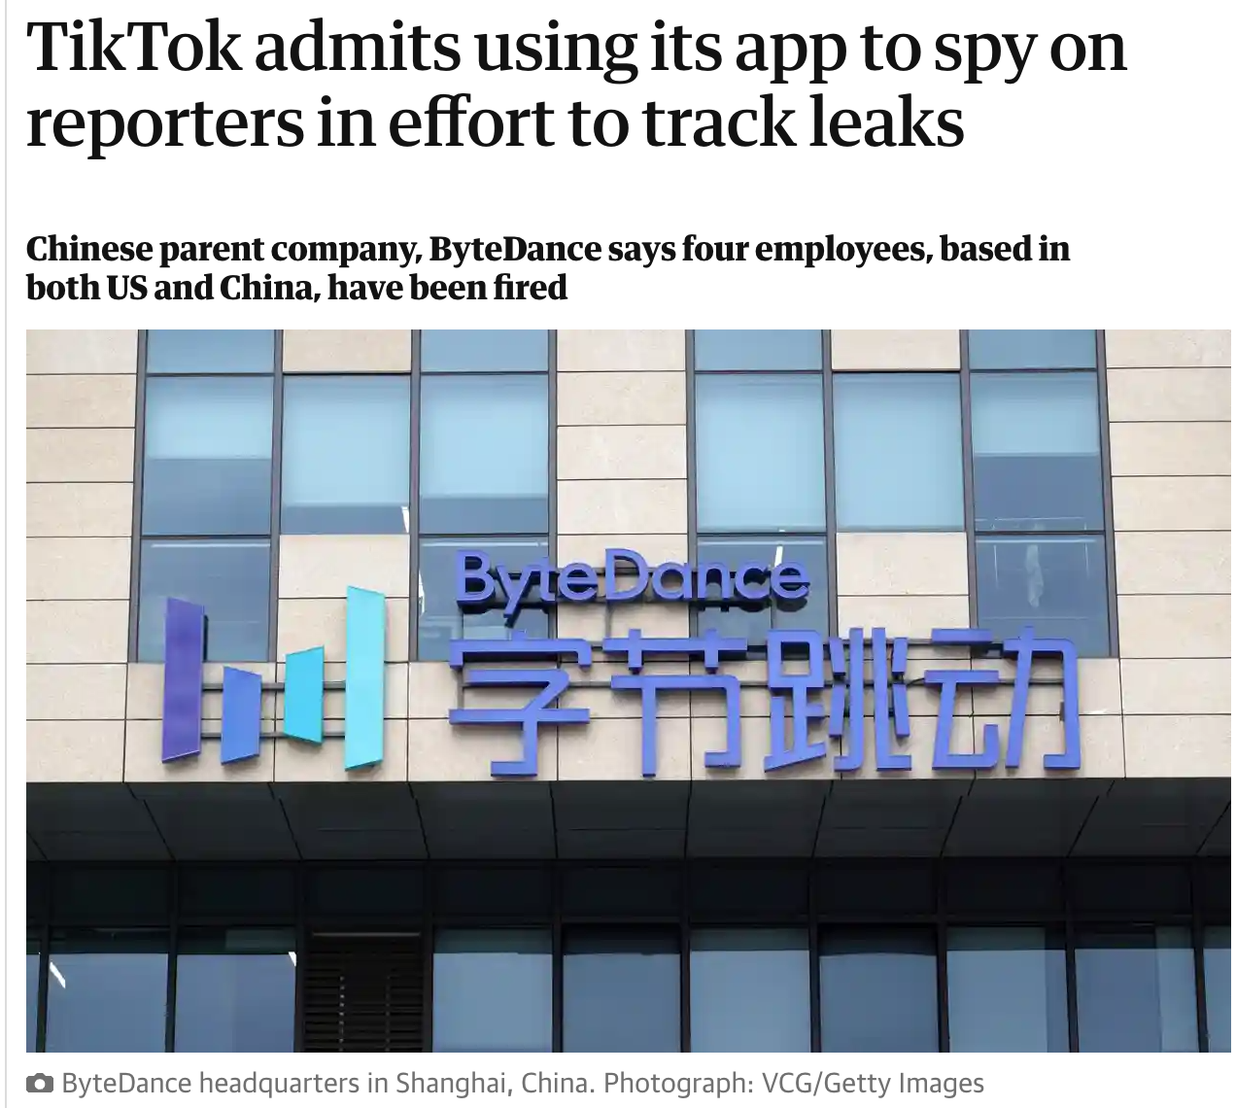
TikTok umožňuje přístup k datům z území ČLR
TikTok dlouho odmítal, že by se uživatelská data nacházela v ČLR
V červenci 2022 představitelé TikTok přiznali, že data jsou dostupná z ČLR před parlamentní komisí v Austrálii
V prosinci 2022 vyšlo najevo, že se TikTok pokusil o sledování novinářů v US, kteří psali o společnosti. TikTok případ prezentoval jako aktivitu několika jednotlivců v Číně, kteří dostali výpověď
Zákazy a varování na národní i institucionální úrovni
Riziko cíleného sledování zájmových osob je reálné

Slide 9
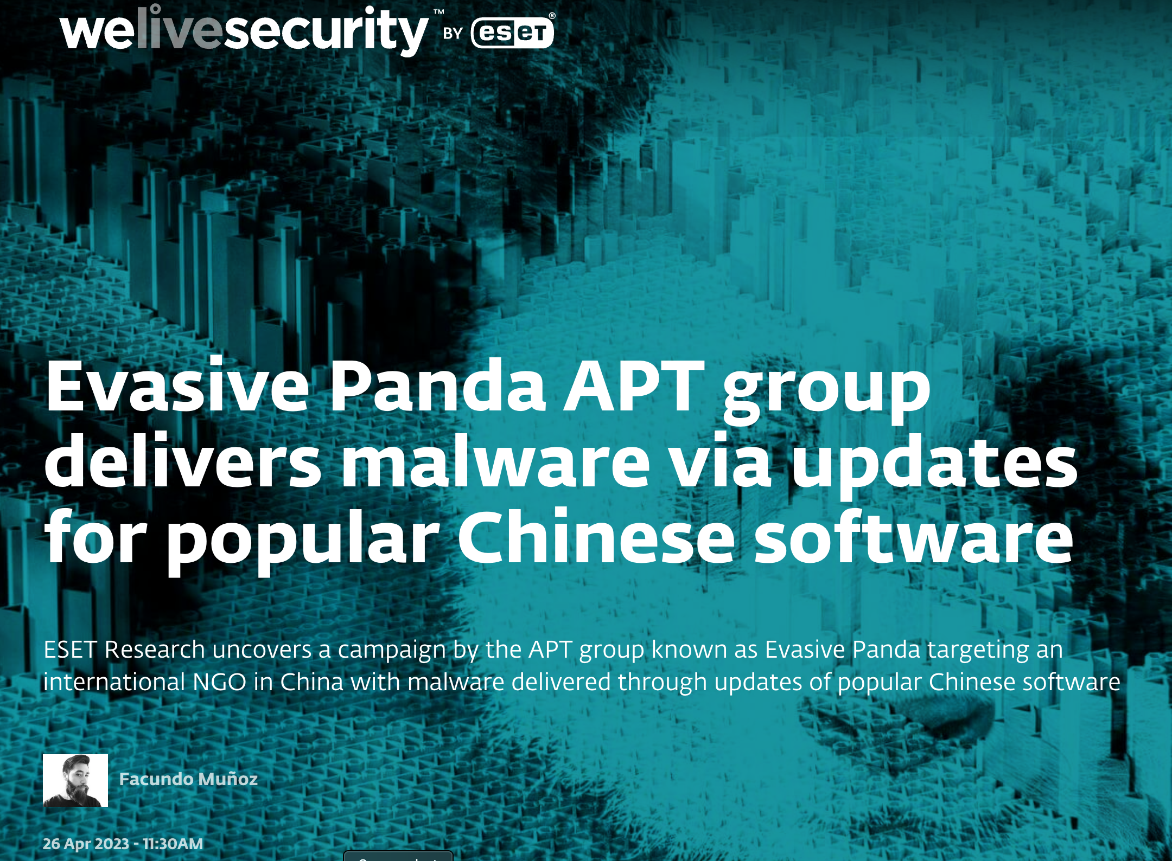
Case study: Tencent QQ
Slovenská společnost ESET odhalila, že čínská APT skupina Evasive Panda sledovala zaměstnance zahraničních NGO působících v Číně pomocí kompromitace mobilních zařízení přes aplikaci Tencent QQ, konkrétně formou infikované aktualizace
Jakým způsobem došlo ke kompromitaci aktualizačního cyklu je nejasné.
ESET nabízí dvě hypotézy:
  Útočník kompromitoval aktualizační servery QQ, získal informace k identifikaci zájmových osob a jen těm rozeslal infikovaný update
  Tzv. Adversary-in-the-Middle útok: Evasive Panda se přes IP rozhraní China Telecom dostal ”mezi” komunikaci QQ a cílené uživatele, jejichž zařízení infikoval
Třetí hypotéza: Tencent spolupracoval s útočníkem a umožnil vytipovaným osobám zaslat infikovaný update
Cíle a provedení útoku ukazují na čínskou státní bezpečnost
Reálný scénář zneužití TikTok

Slide 10


Q&A
Děkuji za pozornost
Michal Thim

